Slide 1

Rīgas Valsts Tēhnikuma mācību procesa pārvaldes sistēma
Kirils Kutuzovs D4-2

Slide 2
Uzdevuma nostādne
Kvalifikācijas darba uzdevums ir izveidot sistēmu, ar kuras palīdzību var pārvaldīt mācību un administratīvu lietas mācību aizvešanas dzīvē.

Slide 3

Izmantotās izstrādes tehnoloģijas
"1C:Uzņēmums" tehnoloģiska platforma
1C Programmēšanas valoda
1С Pieprasījumu valoda
1С Datu izkārtojuma sistēma

Slide 4
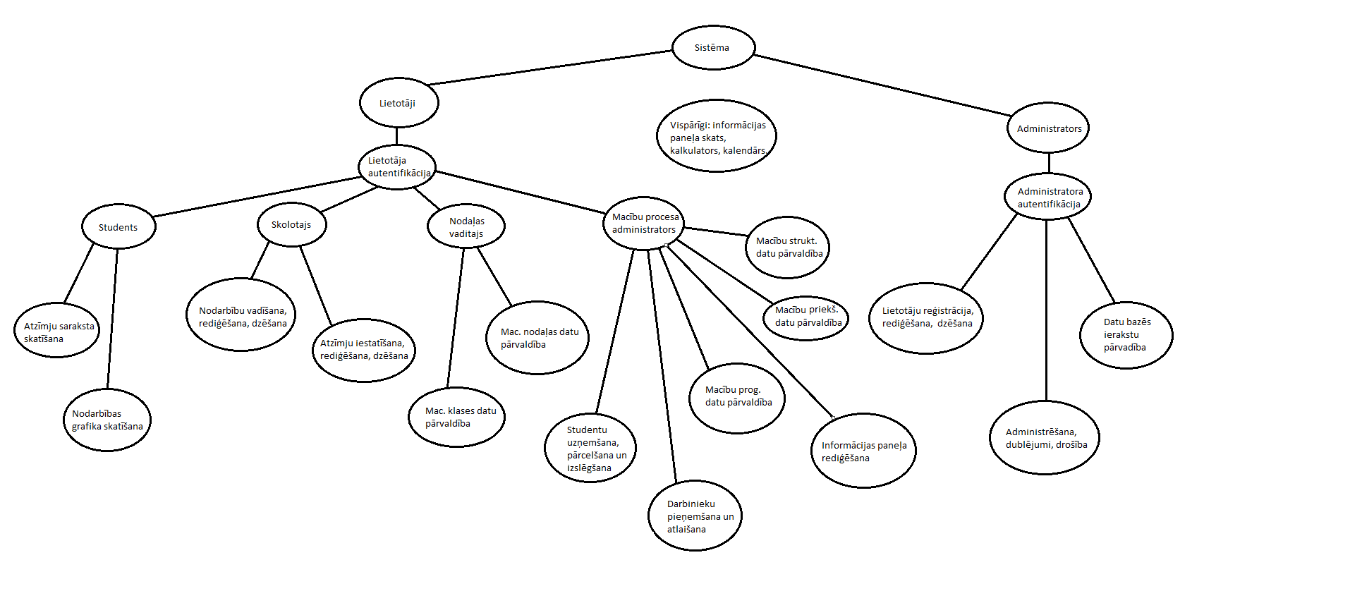
Funkcionālās dekompozīcijas diagramma

Slide 5
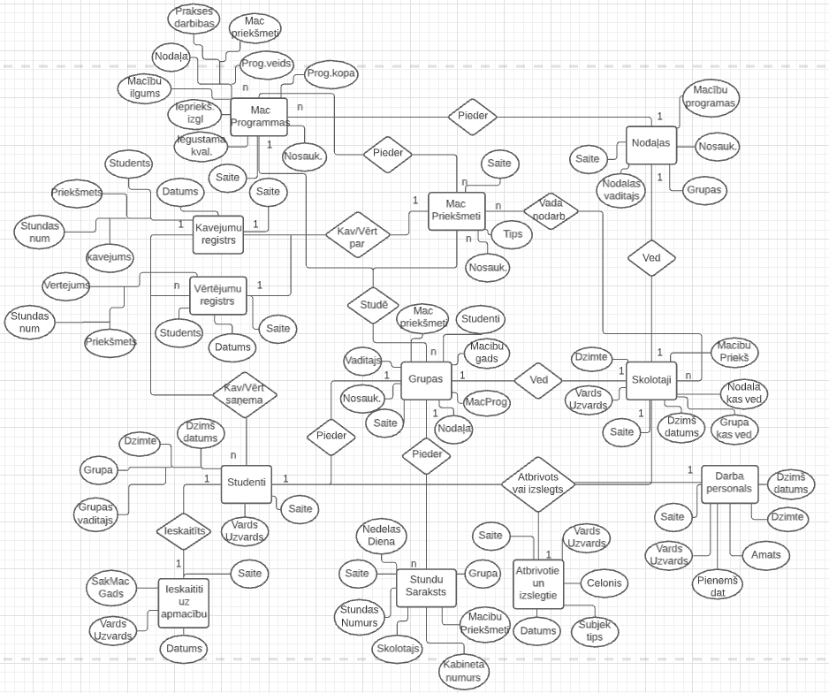
ER diagramma

Slide 6
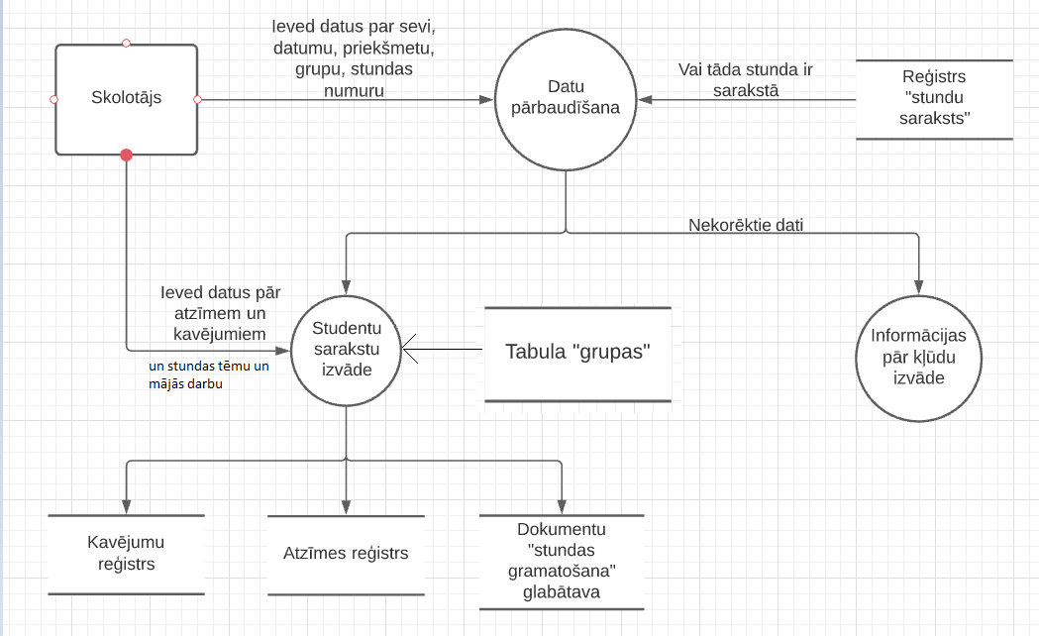
Datu plūsmas diagramma(Stundas gramatošana)

Slide 7
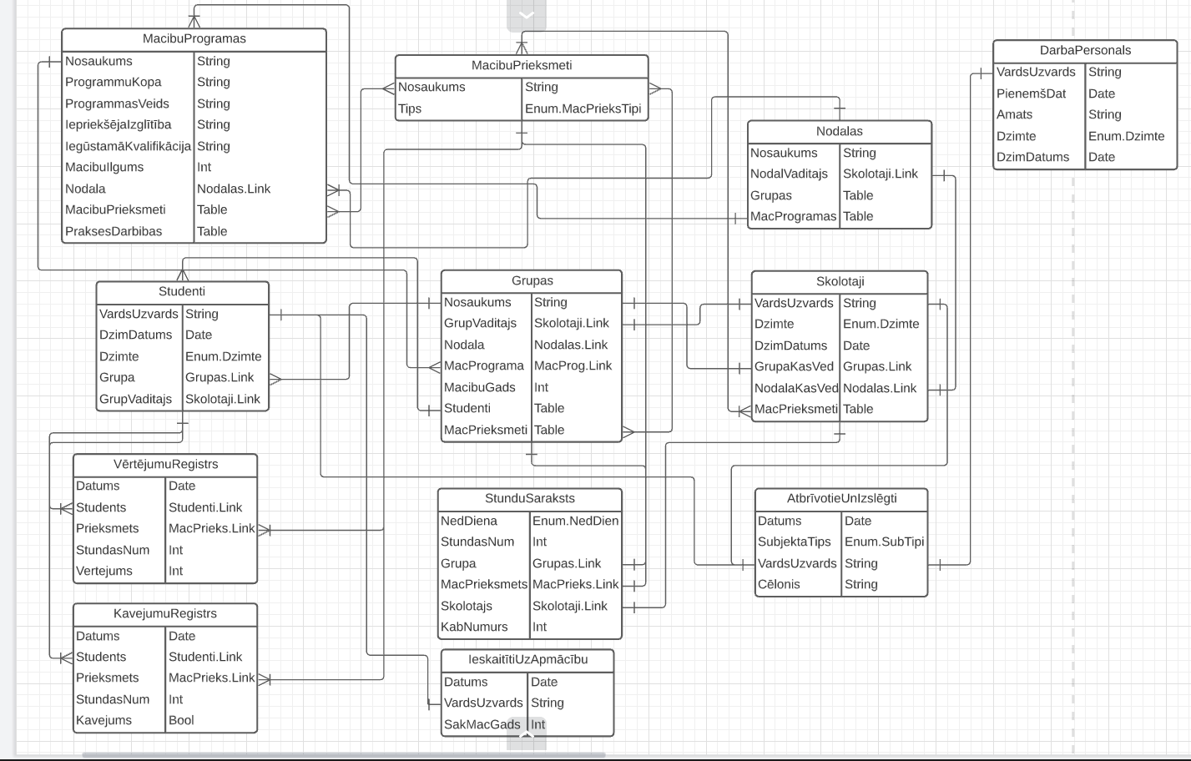
Tabulu saišu shēma

Slide 8
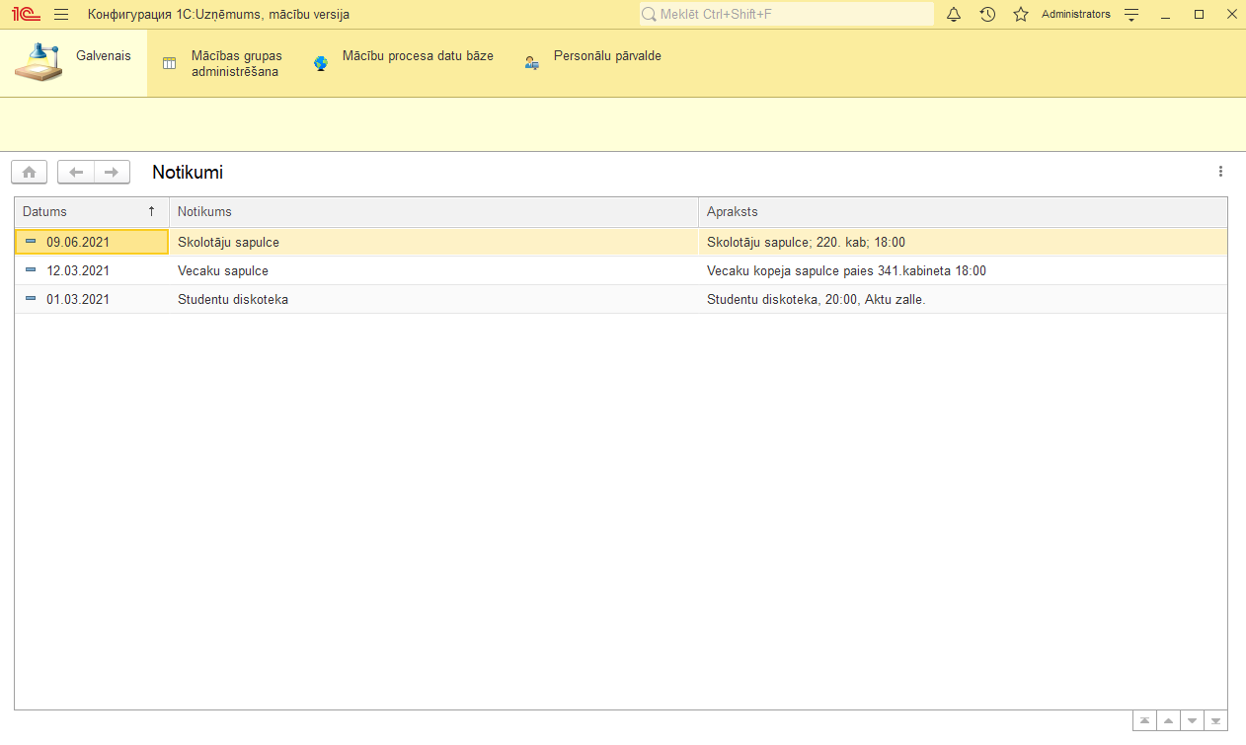
Programmas galvenā loga attēls (Lietotājs ar administratora tiesībām)

Slide 9
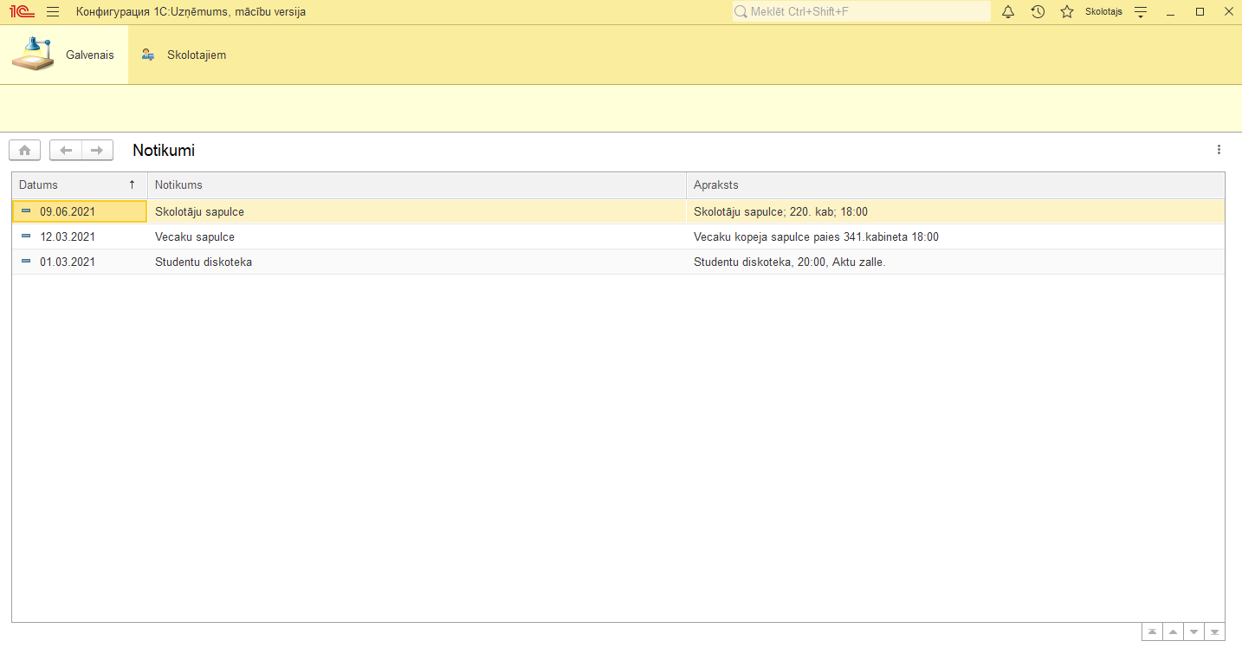
Programmas galvenā loga attēls (Lietotājs ar skolotaja tiesībām)

Slide 10

Paldies par uzmanību!

